Slide 1
Методический дайвинг:
«Формирование информационно – образовательной среды в учреждении на основе применения ИКТ»

Slide 2
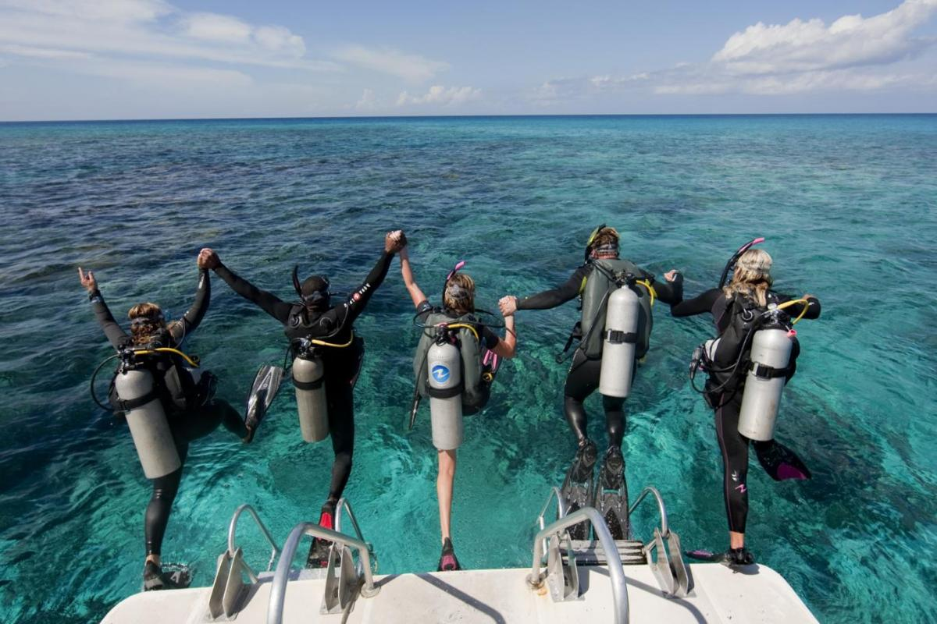
Дайвинг это – подводное погружение со специальным снаряжением

Slide 3
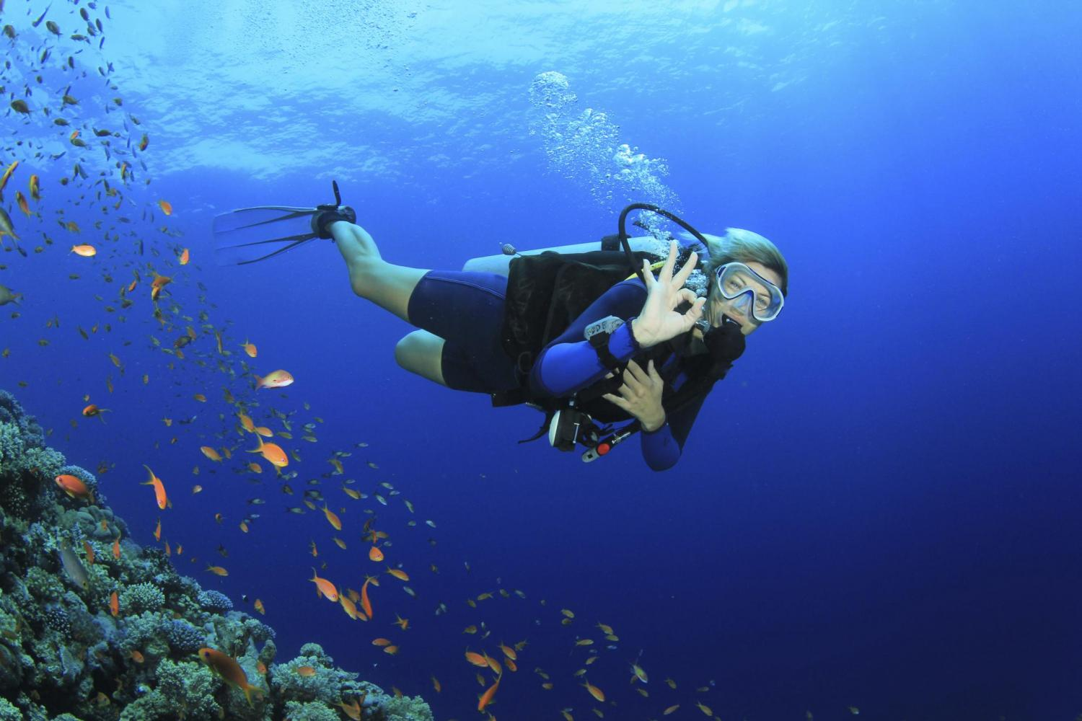
Формирование единой информационно-образовательной среды в ДОУ на основе использования ИКТ

Slide 4
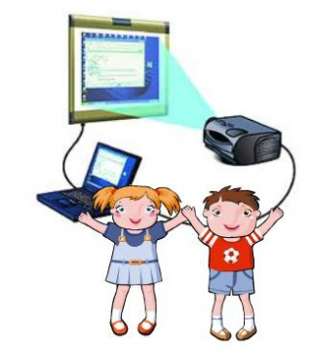
Владение информационно-коммуникационными технологиями помогает педагогу чувствовать себя комфортно в новых социально-экономических условиях, а образовательному учреждению – перейти на режим
функционирования и развития как открытой
образовательной системы.

Slide 5
Задание № 1
Какие направления использования информационно-коммуникационных технологий в системе деятельности ДОУ можно выделить?

Slide 6
использование ИКТ при организации воспитательно-образовательного процесса с детьми;
использование ИКТ в процессе взаимодействия педагогов с родителями;
использование ИКТ в процессе и организации методической работы с педагогическими кадрами.

Slide 7
Задание № 2
Перечислите что по вашему мнению включает в себя информационно образовательная среда ДОУ?

Slide 8
Мобильный телефон
Планшет
Ноутбук
Персональный компьютер
Принтер
Сканер
Интерактивная доска
Телевизор
DVD, CD

Slide 9
Примеры использования ИКТ:
Сотовый телефон
Компьютер, ноутбук, планшет
Интерактивная доска

Slide 10
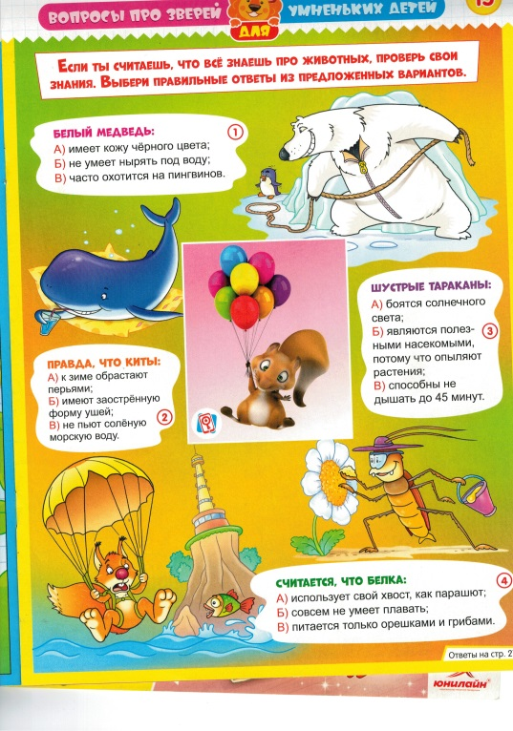
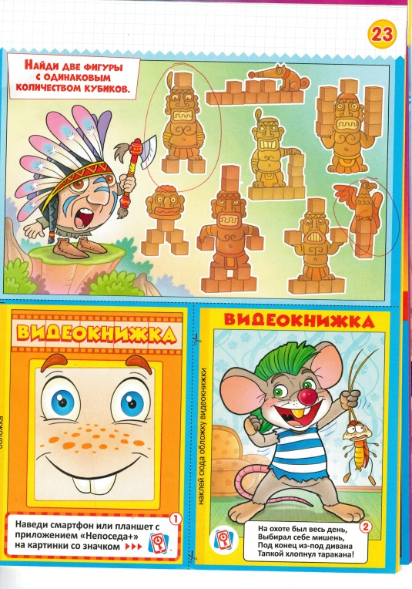
Журнал «Непоседа», приложение «Непоседа+»

Slide 11
Заголовок

Slide 12
Индивидуализация образования
Построение образовательного процесса с учётом индивидуальных особенностей каждого ребёнка, при котором сам ребёнок становиться активным в выборе содержания своего образования, становится субъектом образования

Slide 13
Амплификация развития
Максимальное обогащение личностного развития детей на основе широкого развёртывания разнообразных видов деятельности, а так же общения детей со сверстниками и взрослыми

Slide 14
Зона ближайшего развития
Уровень развития, проявляющийся у ребёнка в совместной деятельности со взрослыми и продвинутыми сверстниками, но не актуализирующийся в его индивидуальной деятельности

Slide 15
Образовательная среда
Совокупность условий, целенаправленно создаваемых в целях обеспечения полноценного образования и развития детей

Slide 16
Позитивная социализация
Умение ребенка взаимодействовать с окружающими людьми, выстраивать свое поведение и деятельность, учитывая потребности и интересы других

Slide 17
Социальная ситуация развития
Сложившаяся система взаимоотношений ребёнка с окружающим социальным миром, представленным, в первую очередь, взрослыми и другими детьми

Slide 18
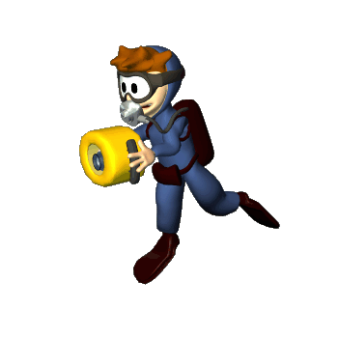
1 рубеж
2 рубеж

Slide 19
Федеральный закон
«Об образовании в Российской Федерации»
Статья 16. Реализация образовательных программ с применением электронного обучения и дистанционных образовательных технологий

Slide 20
Информационная образовательная среда включает в себя электронные образовательные ресурсы, совокупность информационных и телекоммуникационных технологий, соответствующих технологических средств, обеспечивающих освоение обучающимися в полном объеме образовательных программ.

Slide 21
Успехов Вам, в дальнейшей работе.
Желаем с аквалангом десятки миль проплыть
И радости открытий в подарок получить

